Slide 1
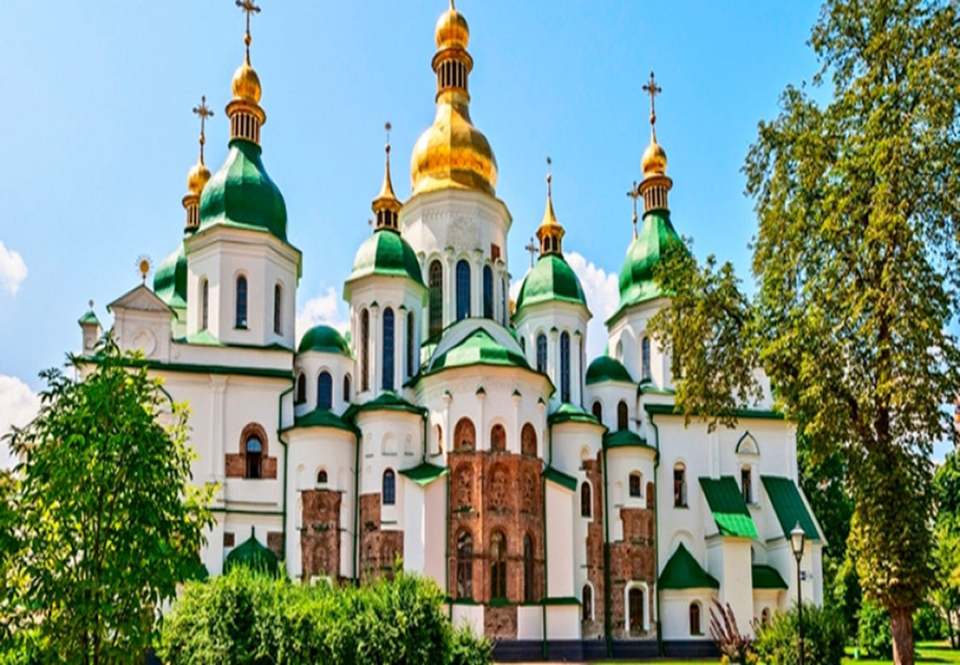
1.

Slide 2
Повторюємо

Slide 3
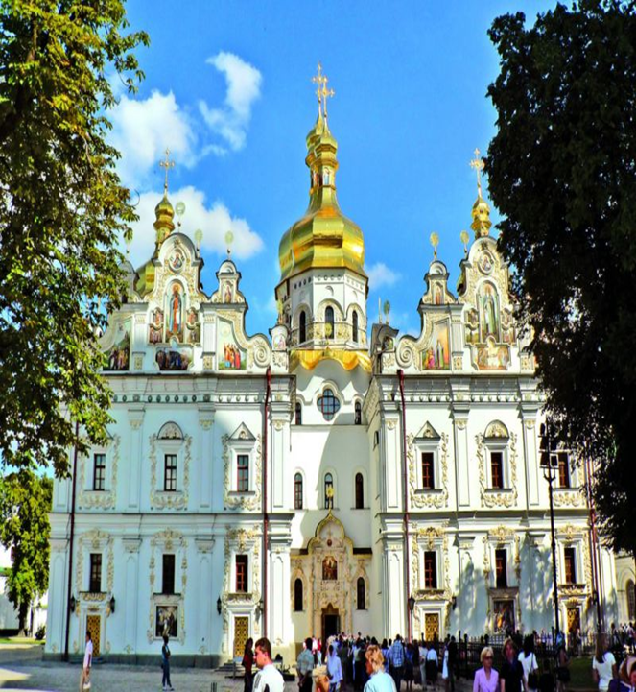
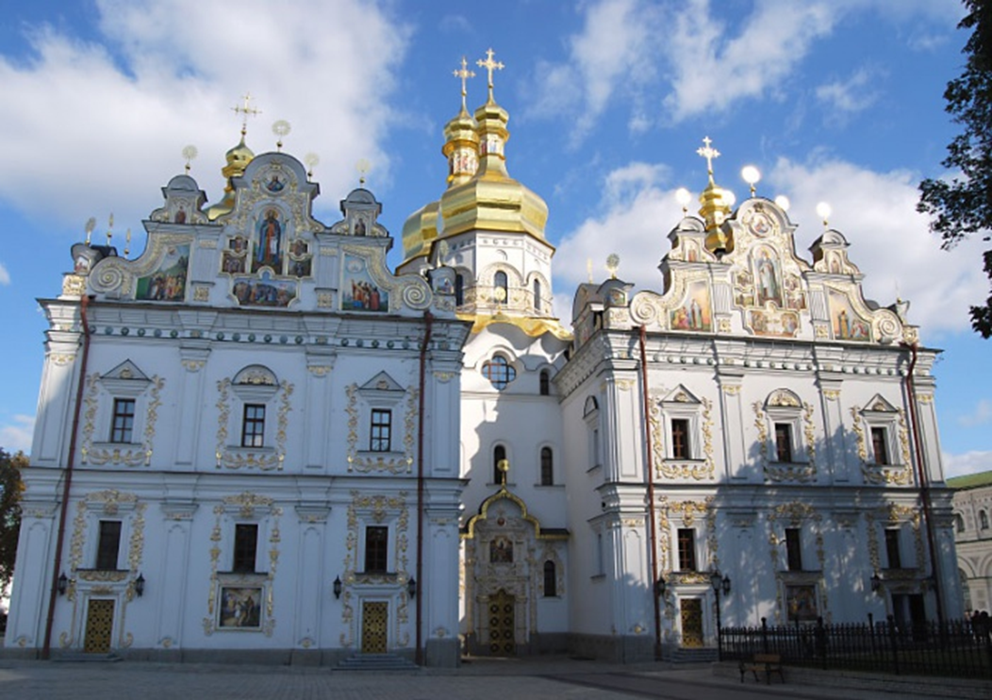
2.

Slide 4
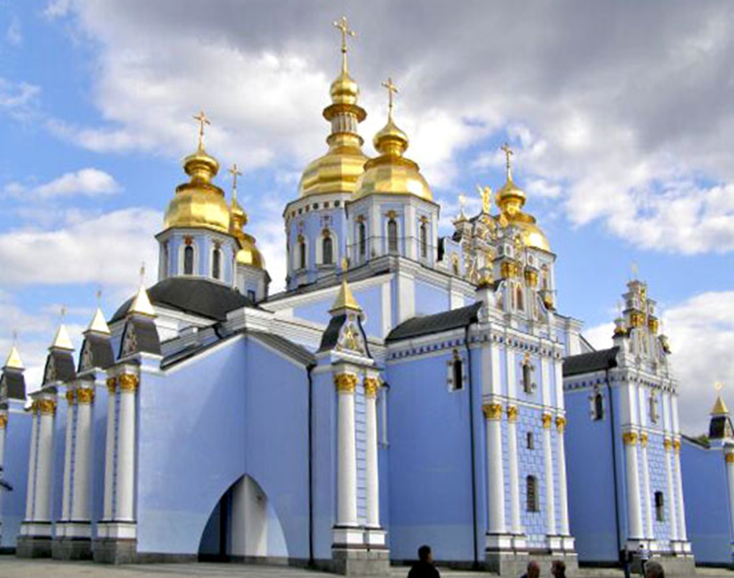
3.

Slide 5
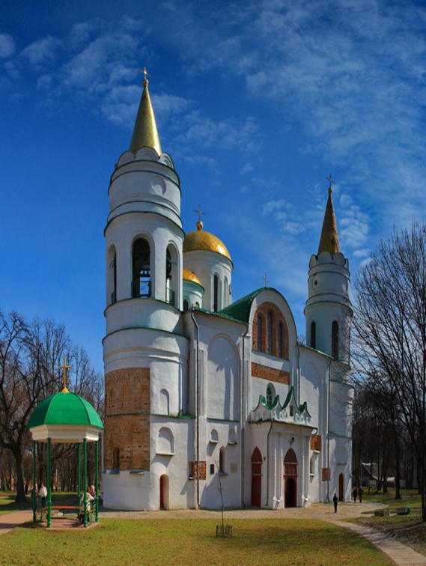
4.

Slide 6
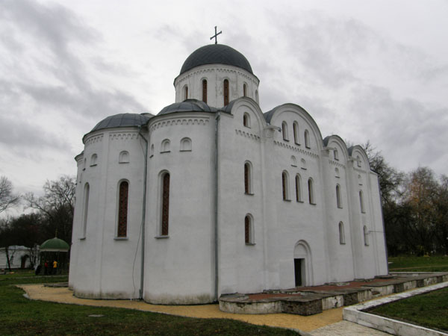
5.

Slide 7
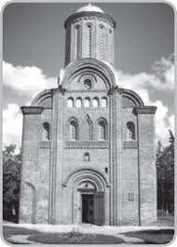
6.

Slide 8
7.

Slide 9
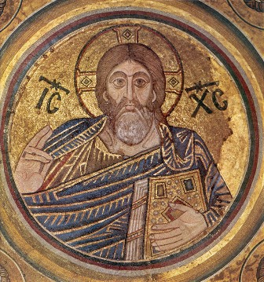
8. Мозаїки Богоматері Оранти та Христа Вседержителя знаходиться у _________

Slide 10
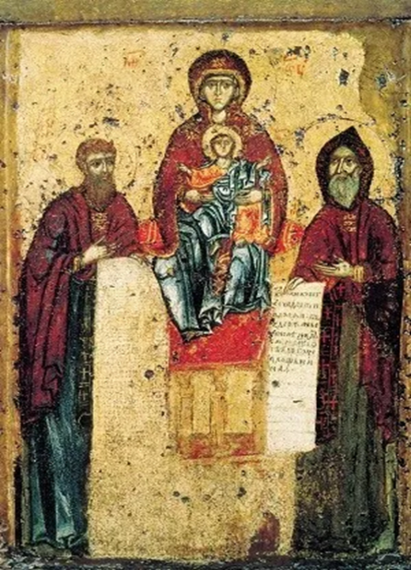
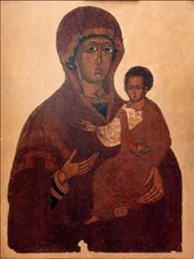
9. Розташуйте ікони в такій послідовності: Дорогобузька ікона Богородиці,Вишгородська ікона богородиці (візантійська традиція), Свенська ікона Богородиці з Антонієм і Феодосієм Печерськими
1 2 3

Slide 11
10. Мініатюра «Родина князя Святославарогславича» з «________»1073р.

Slide 12
11. Вкажіть назву пам'ятки

Slide 13
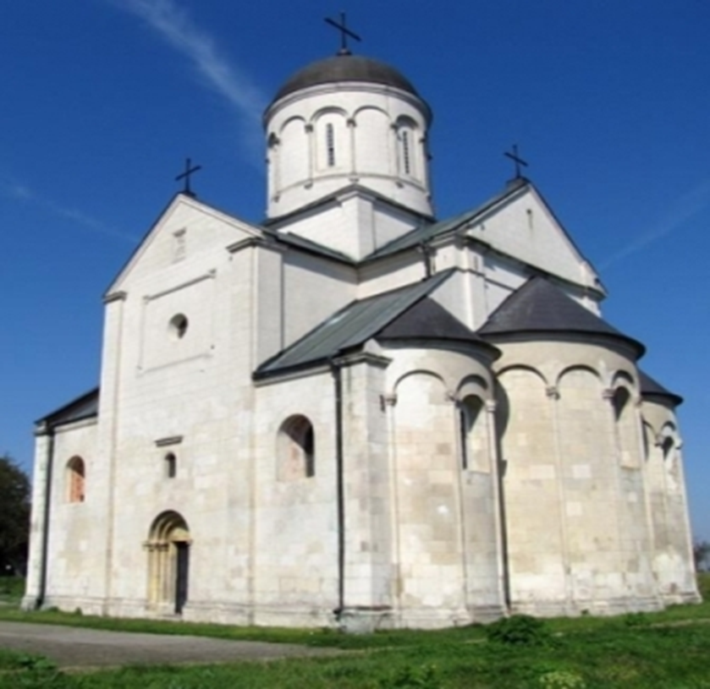
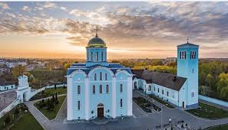
12. Вкажіть цифри під якими розміщено Успенський собор у м. Володимирі (1160 р. )
1 2 3 4

Slide 14
13. Де знаходиться вказана храмова споруда, та яка її назва?

Slide 15
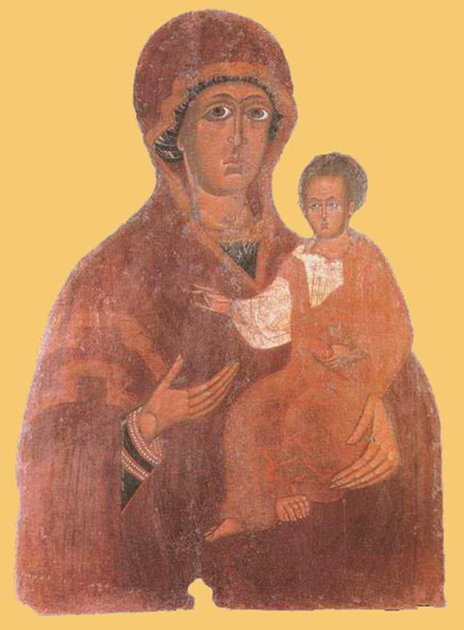
Холмська ікона Богородиці знаходиться під номером
1 2

Slide 16
Яку назву має ікона

Slide 17
1. Софійський собор (1037 р., Київ).
2. Успенський собор Києво-Печерської лаври(Києво-Печерський монастир)
(1051 р., Київ).
3. Михайлівський Золотоверхий собор (1108 р., Київ).
4. Спасо-Преображенський собор (1036 р., Чернігів).
5. Борисоглібський собор (1123 р., Чернігів).
6. П’ятницька церква т(кінець ХІІ ст., Чернігів).
7. Церква Святого Пантелеймона (кінець ХІІ ст., р. Галич).
8. Софіївському соборі
9.3, 1, 2
10. «Ізборника»
11. Мініатюра «Євангеліст Лука» з Остромирового Євангелія – 1056-1057
12. 1,3
13. Церква святого Пантелеймона поблизу м. Галич
14.1
15. Дорогобузька ікона Богородиці

Slide 18
Руські удільні князівства у складі іноземних держав. Кримське ханство.
Дога половина 14 – перша половина 16 ст.

Slide 19
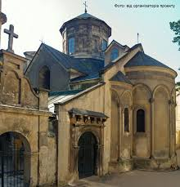
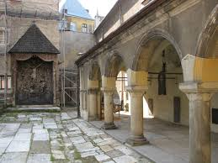
Вірменський собор у м. Львів 1363р.

Slide 20
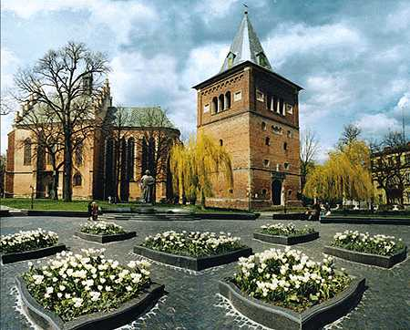
Костел Святого Варфоломія в м. Дрогобич – 1392 р.

Slide 21
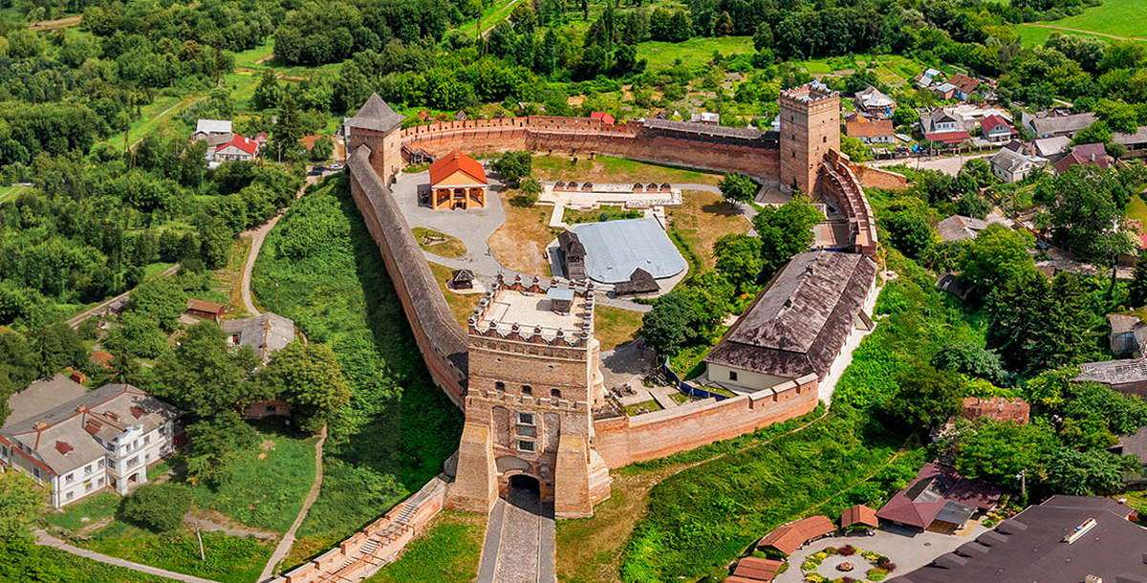
Верхній замок у Луцьку друга половина 14-15 ст.

Slide 22
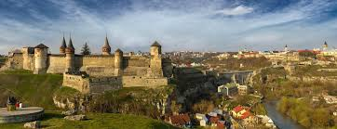
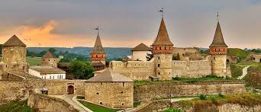
Кам'янець-Подільська фортеця 14-16 ст.

Slide 23
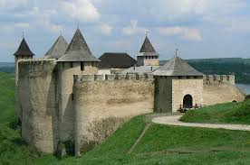
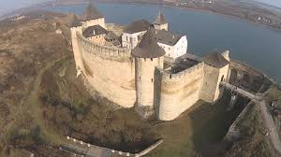
Хотинська фортеця 13-16 ст.

Slide 24
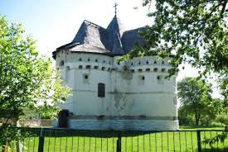
Покровська церква-фортеця в с. Сутківці - 1476

Slide 25
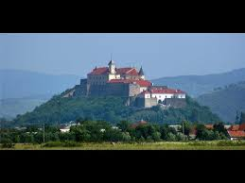
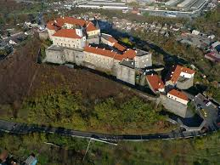
Замок Паланок (Мукачівський замок) 14-17 ст.

Slide 26
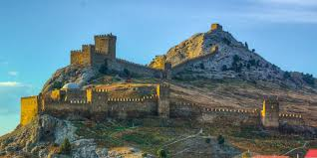
Генуезька фортеця в м. Судак 14-15 ст.

Slide 27
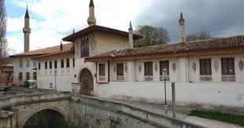
Бахчисарайський історико-культурний заповідник 16-18 ст.

Slide 28
Ікона святого Юрія Змієборця із с. Станиля поблизу м. Дрогобич

Slide 29
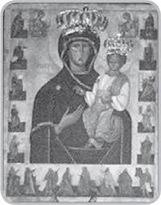
Ікона Богородиці з пророками з церкви у с. Підгірці

Slide 30
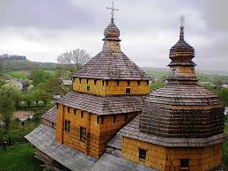
Церква Зішестя Святого духа в с. Потелич - 1502

Slide 31
Ікона Олексія Горошковича «Успінія Богородиці» - 1547 р.

Slide 32
Українські землі у складі Речі Посполитої
Друга половина 16 ст.

Slide 33
Мініатюри Пересопницького Євангелія – 1556-1561
Пересопницьке Євангеліє —
розкішна книга, вагою 9 кг. 300 гр., писана пізнім уставом на пергаменті форматом 380 х 240 мм.
Книга складається з 482 аркушів.
Рукопис багато орнаментований, прикрашений високохудожніми кілька кольоровими заставками й мініатюрами.
За красою й багатством оформлення Пересопницьке Євангеліє не має рівних собі серед українських рукописів.

Slide 34
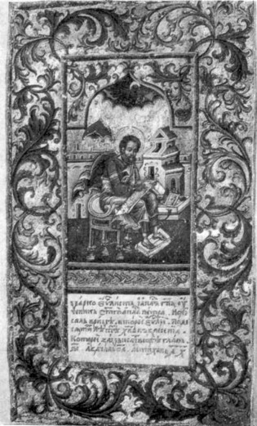
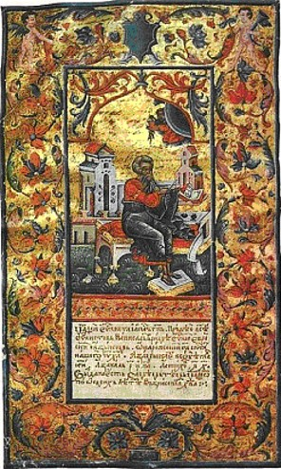
Мініатюри Пересопницького Євангелія – 1556-1561

Slide 35
Мініатюра Пересопницького Євангелія – 1556-1561. Євангеліст Йоан з Прохором

Slide 36
Мініатюра Пересопницького Євангелія. Євангеліст Матвій

Slide 37
Мініатюра Пересопницького Євангелія. Євангеліст Марко

Slide 38
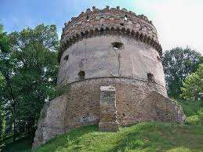
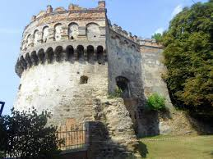
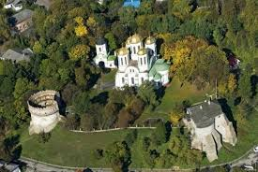
Острозький замок: Кругла (Нова)вежа кінець 16 ст.

Slide 39
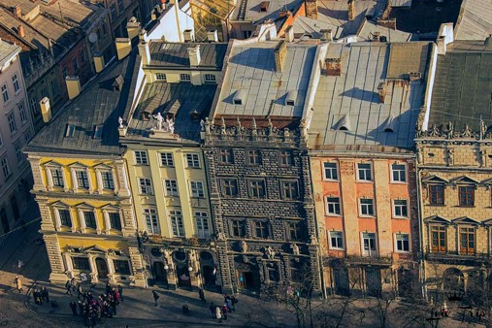
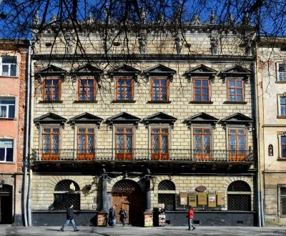
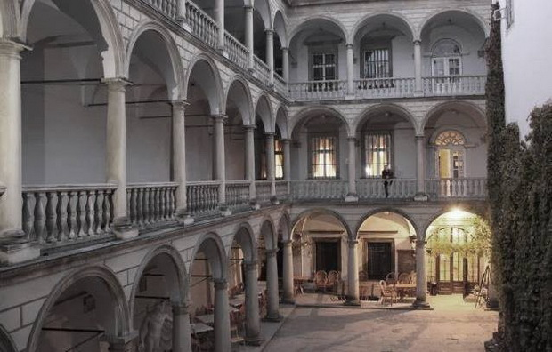
Ансамбль площі Ринок у м. Львів: Чорна кам'яниця – кінець 16 ст., будинок Корнятка – 1580 р.

Slide 40
Євангеліст Лука: гравюра з львівського «Апостола» - 1574

Slide 41
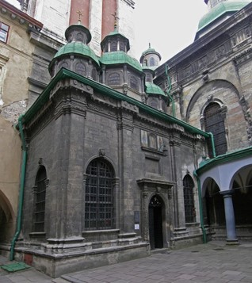
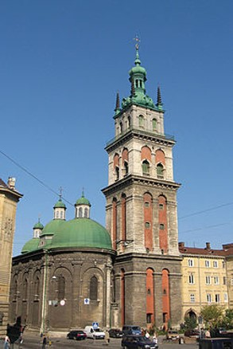
Ансамбль Успенської церкви у м. Львів: церква Успіння- 1591-1629 рр., вежа Корнятка – 1572-1578, каплиця трьох святителів - 1578

Slide 42
Українські землі у складі речі посполитої
перша половина 17 ст.

Slide 43
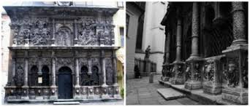
Ансамбль кафедрального костелу у м. Львів: каплиця Боїмів – 1609-1617;

Slide 44
Портрет Конашевича-Сагайдачного з книги «Вірші на жалісний погреб шляхетського рицаря Петра Конашевича-Сагайдачного», 1622 р.

Slide 45
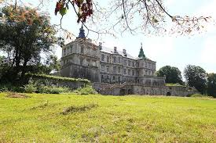
Замок у с. Підгірці (Львівська область) 1635-1640

Slide 46
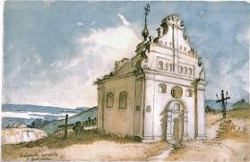
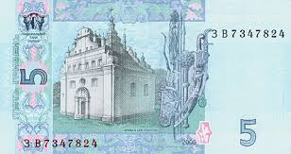
Іллінська церква у Суботові - 1656

